Slide 1

Comment déterminer les pays cibles
pour l'exportation de poulets ?

Slide 2
Sommaire
Quelles données utiliser ?
Comment regrouper les pays ?
Quel regroupement choisir ?

Slide 3
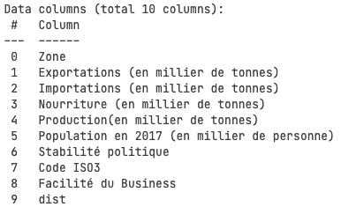
Quelles données utiliser ?
Utilisation de la viande de volaille dans le monde
Distance
8 variables par pays

Slide 4

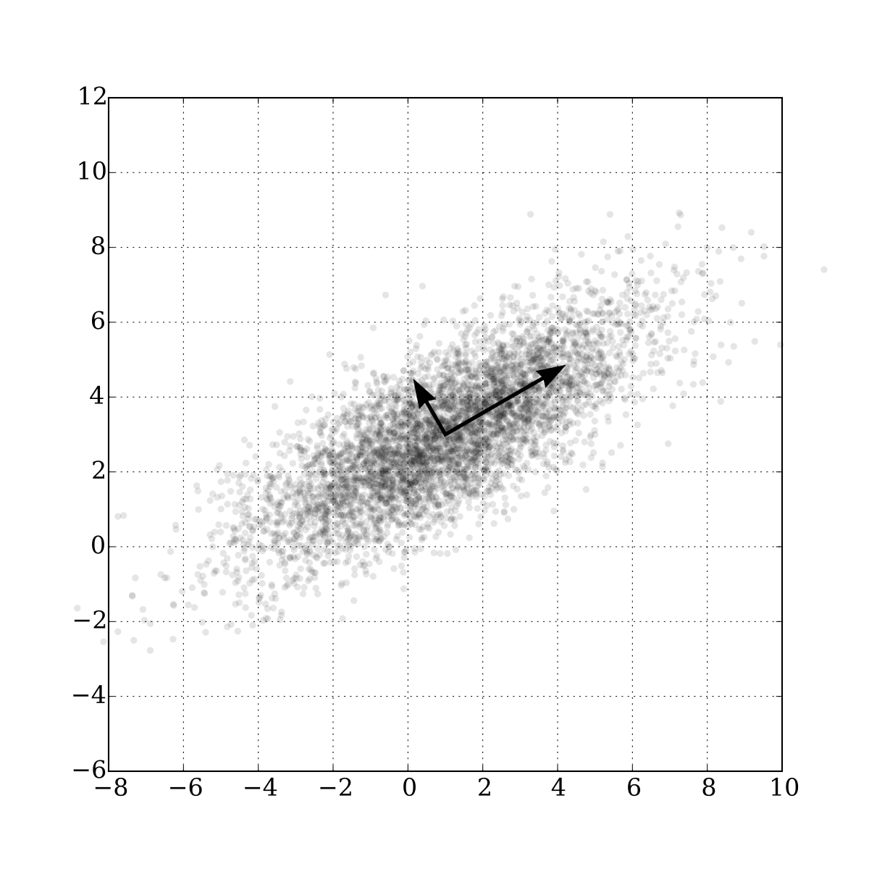
Trop de variable ?
ACP = Analyse en Composantes Principales
Réduire le nombre de variable
Etudier la relation entre les variables

Slide 5
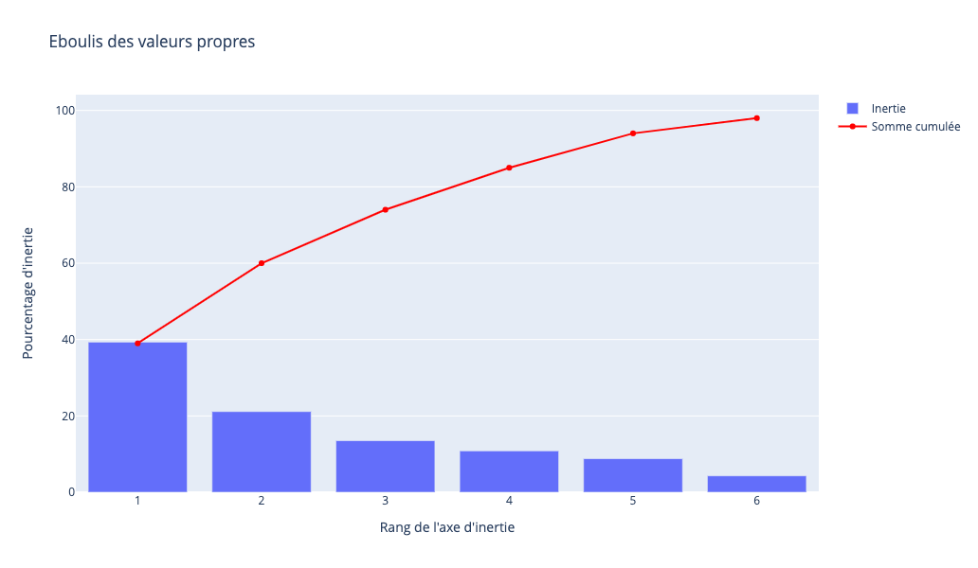
Combien de composante ?
les 4 premiers rangs nous permettre d'avoir plus de 85 % d'inertie cumulée.
85 %

Slide 6
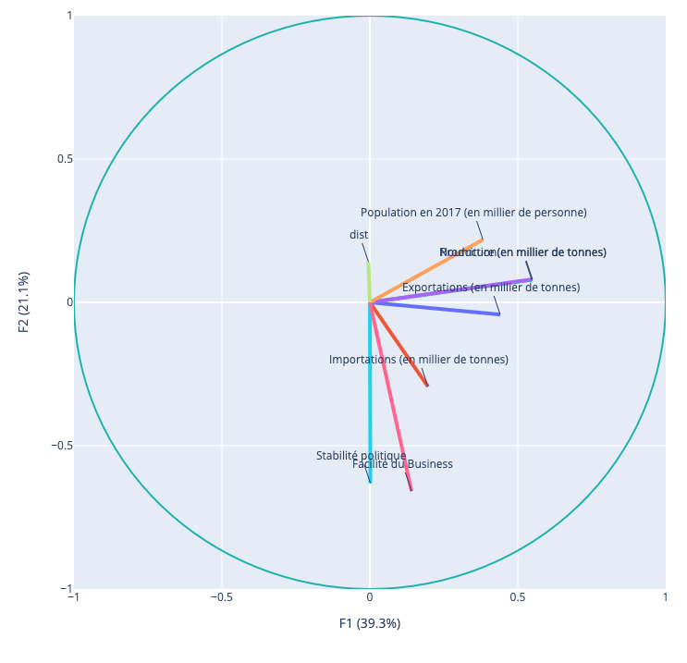
Relation entre les variables
F1 : besoin en viande de volaille
F2 : difficulté à faire du business

Slide 7
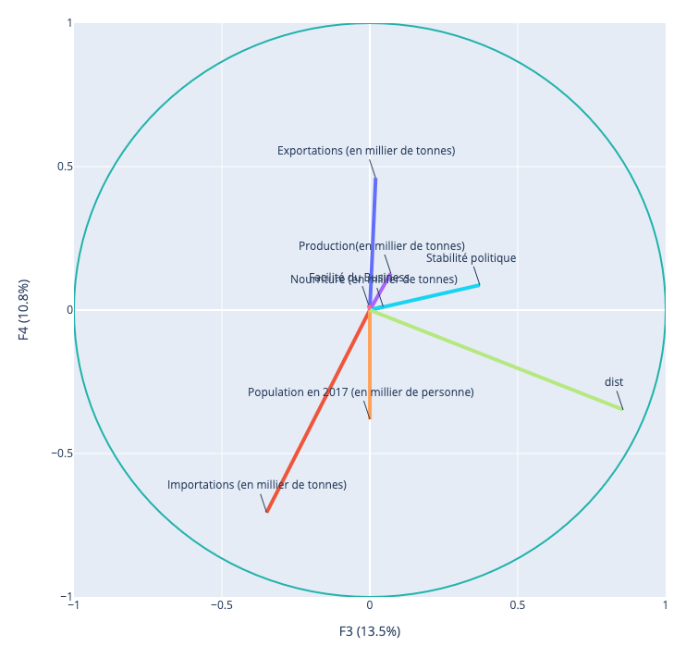
Relation entre les variables
F3 : distance
F4 : indicateur d’import-export

Slide 8
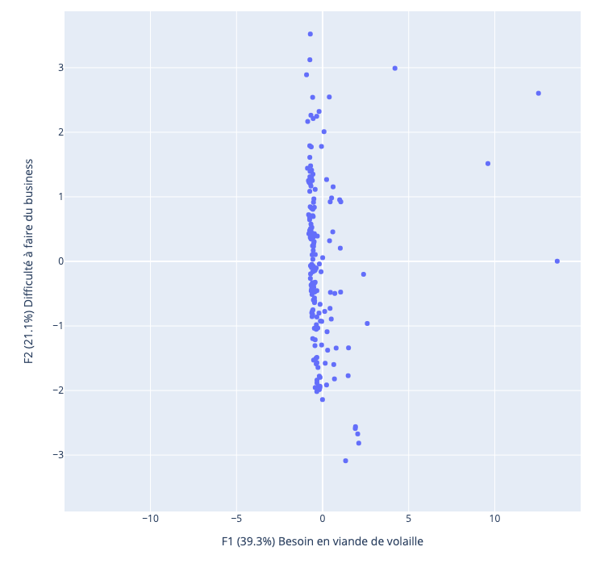
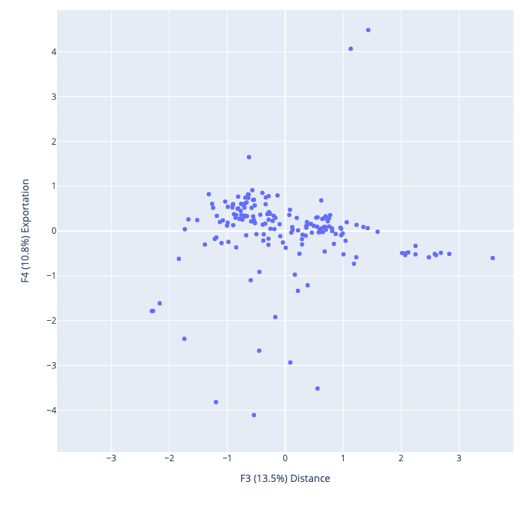
Projection des données
Peut-on faire des regroupements ?

Slide 9
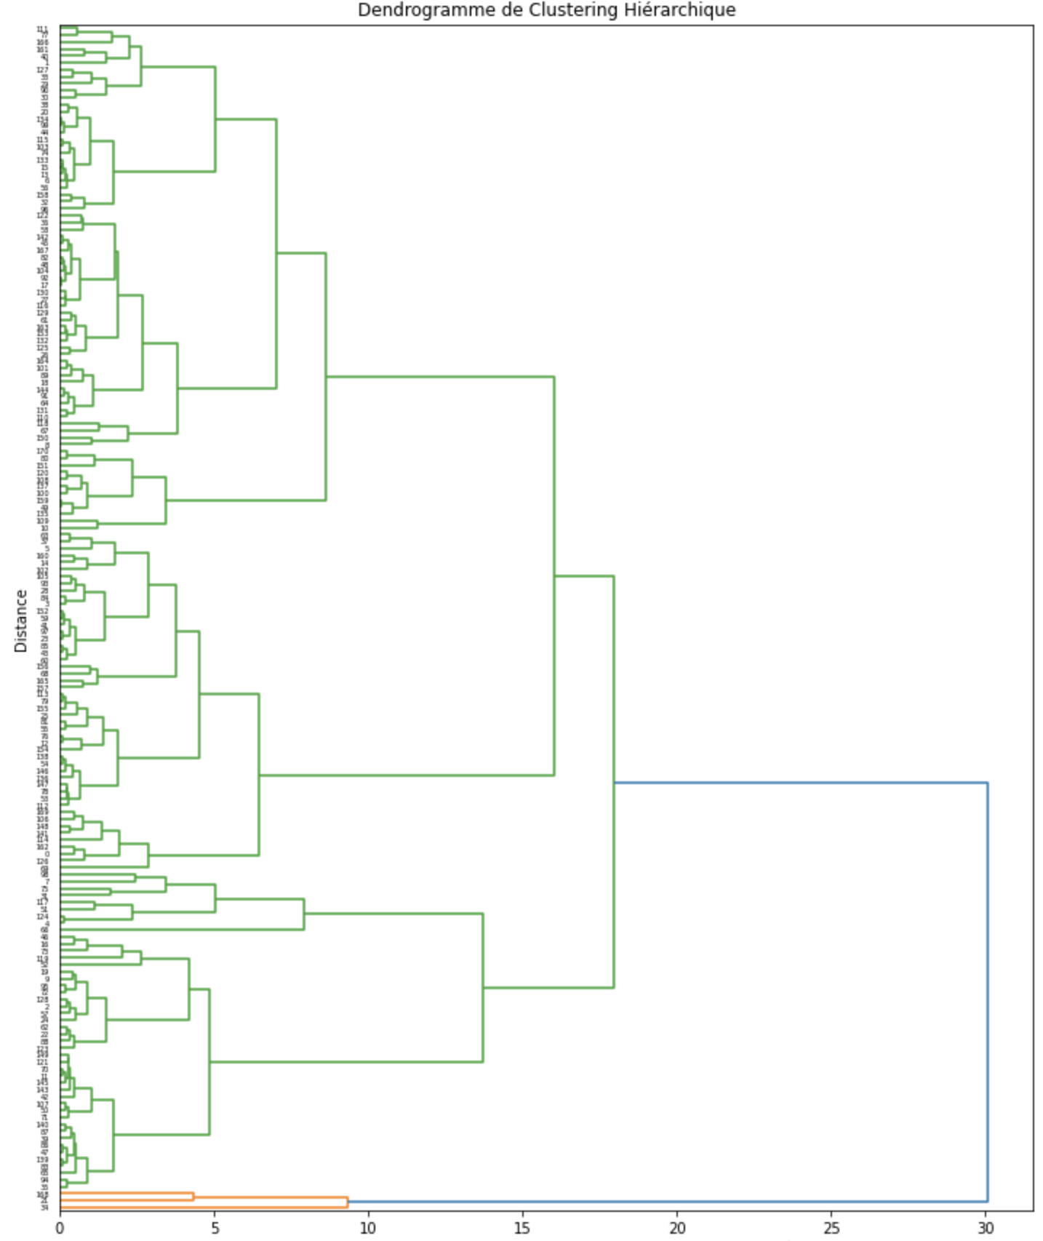
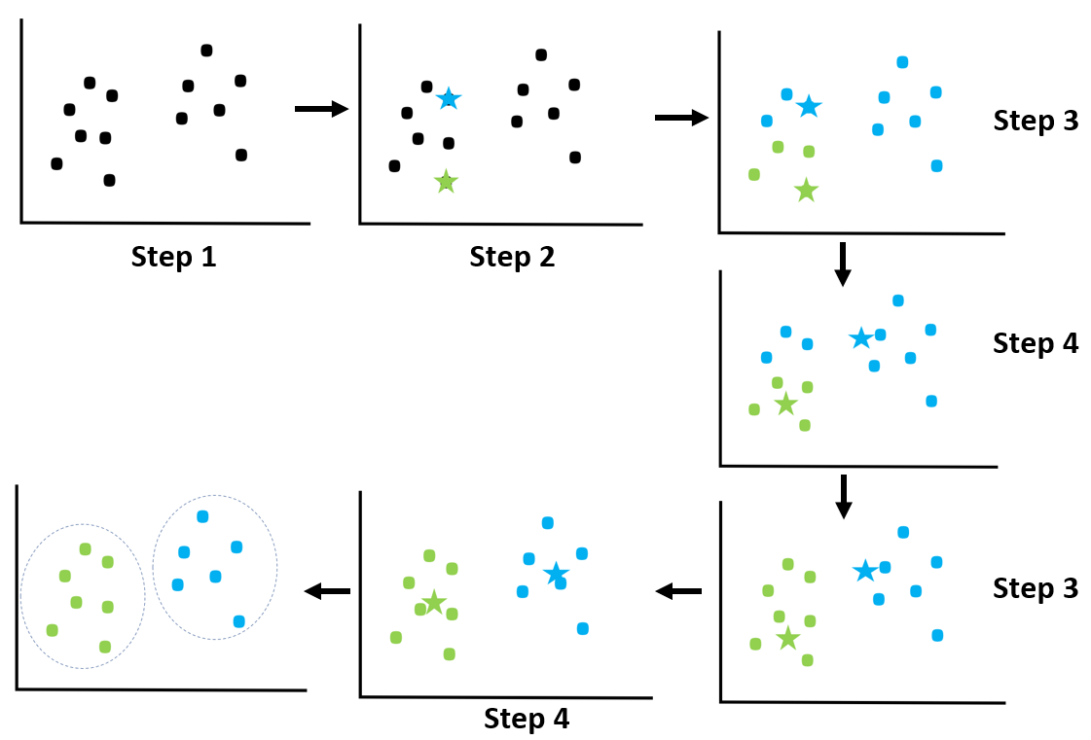
Peut-on identifier des groupes de pays ?
2 Méthodes de clustering non supervisées :
Dendrogramme (hiérarchique, ascendante)
K-means (non-hiérarchique)

Slide 10
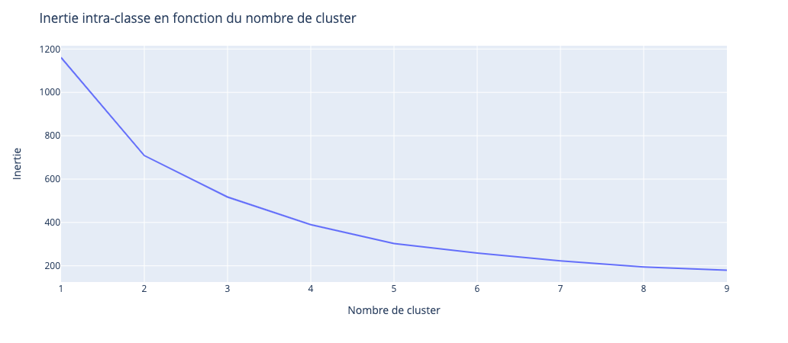
Nombre de cluster

Slide 11
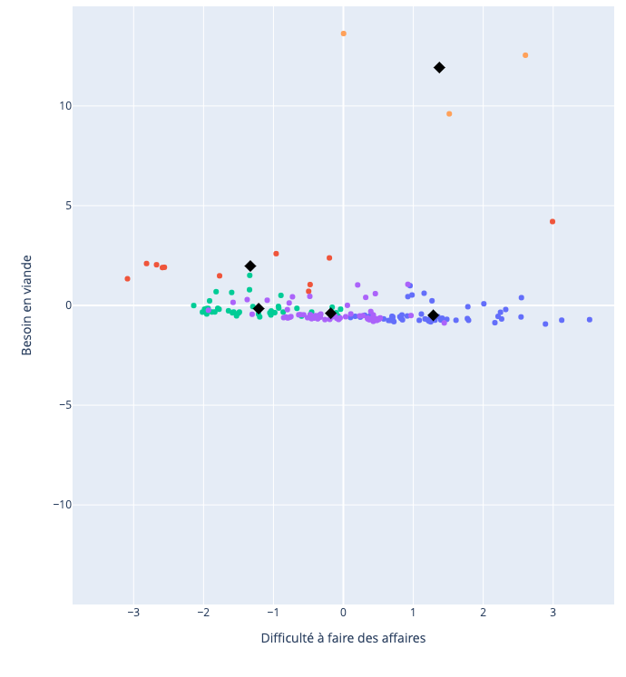
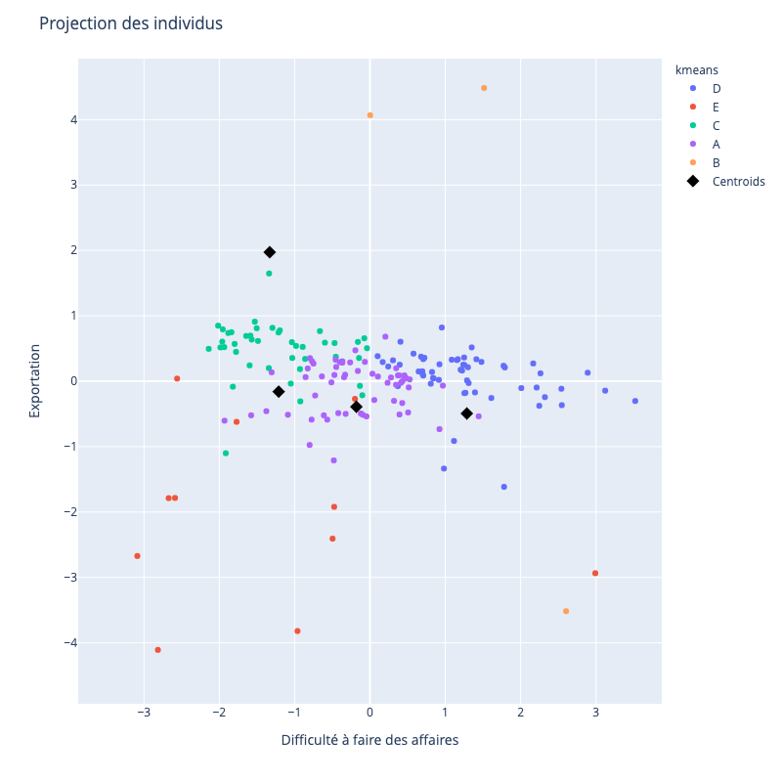
Méthode du k-means

Slide 12
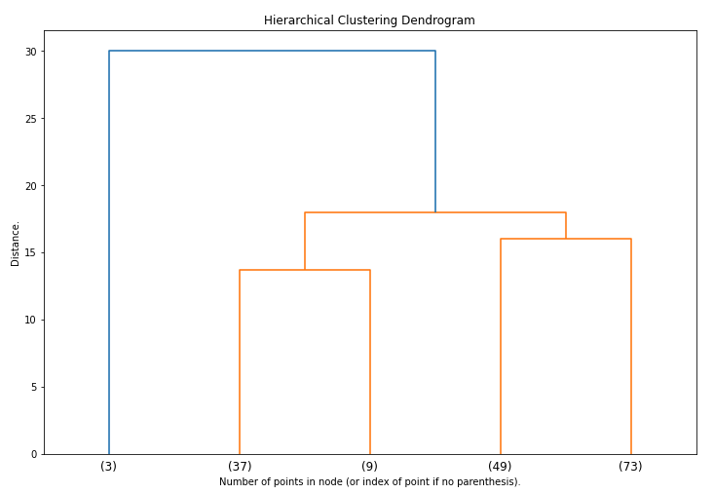
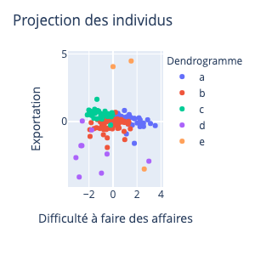
Méthode du dendrogramme

Slide 13
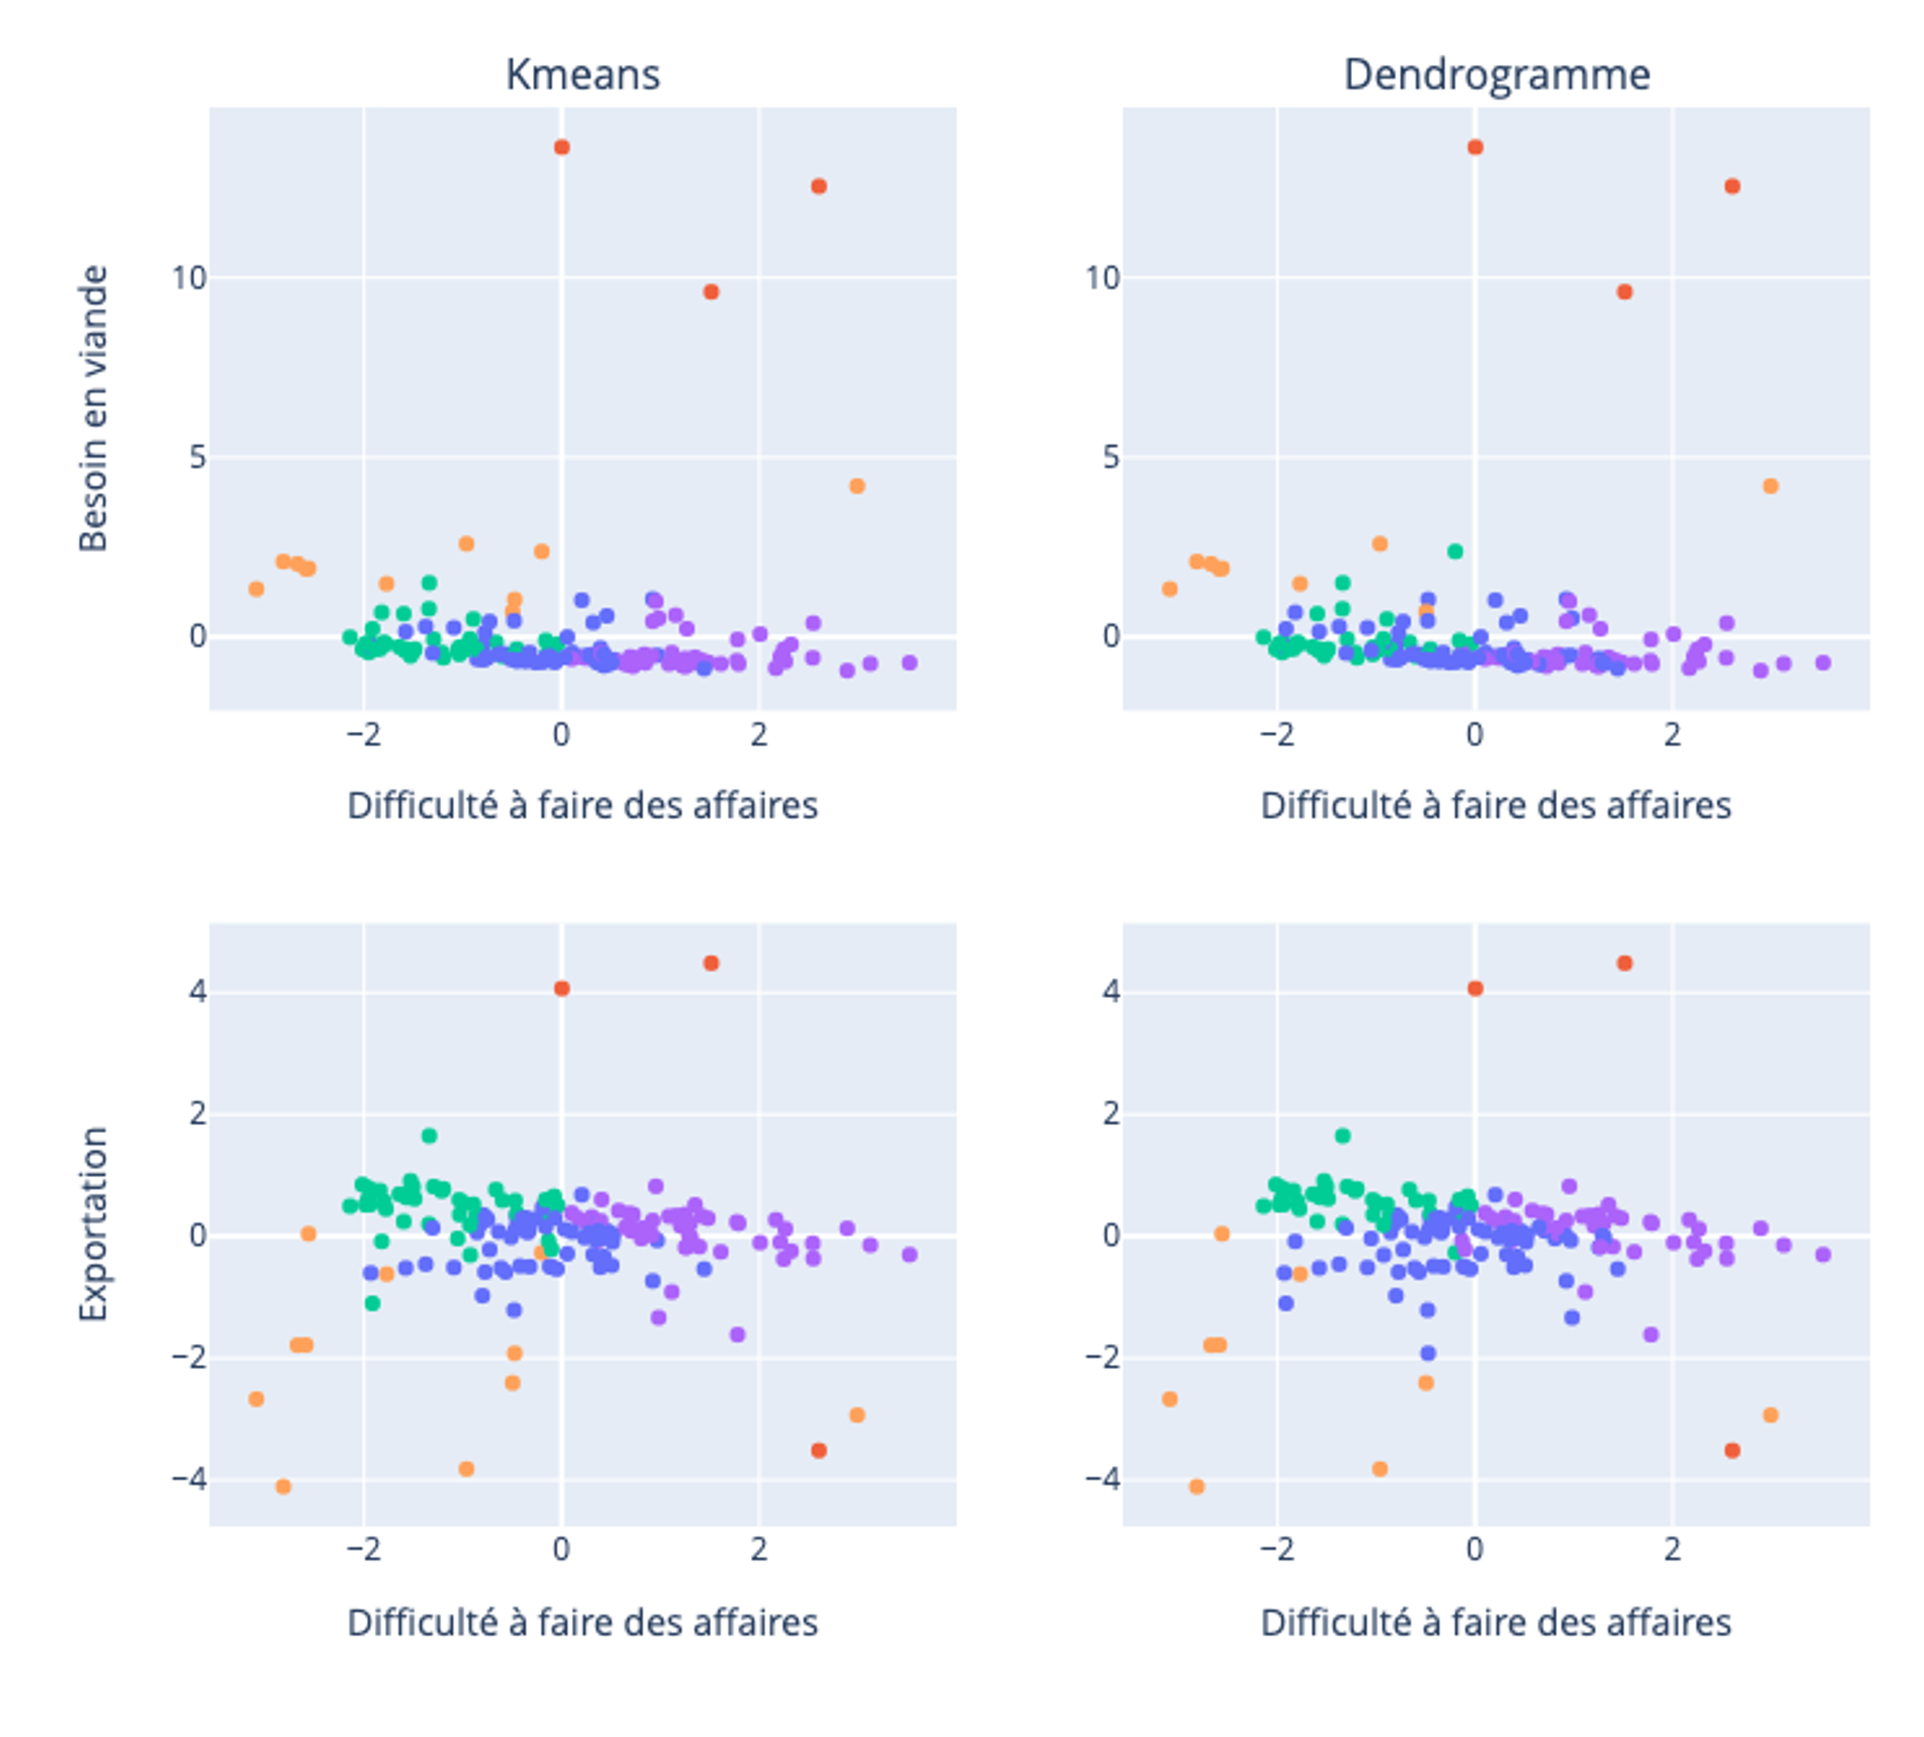
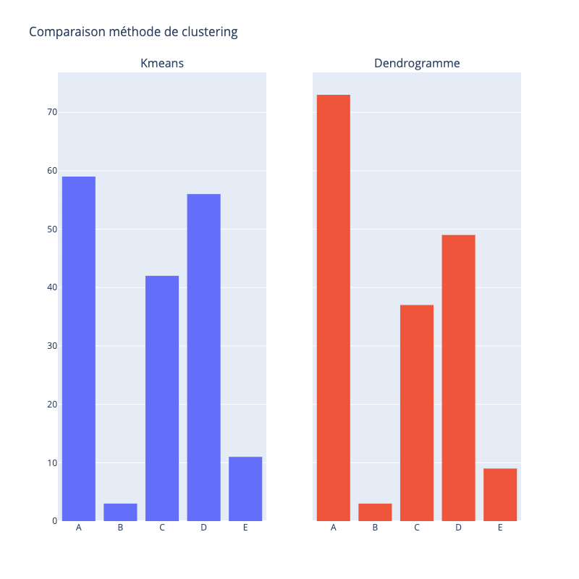
Comparaison entre les 2 méthodes
On a quelques différences

Slide 14
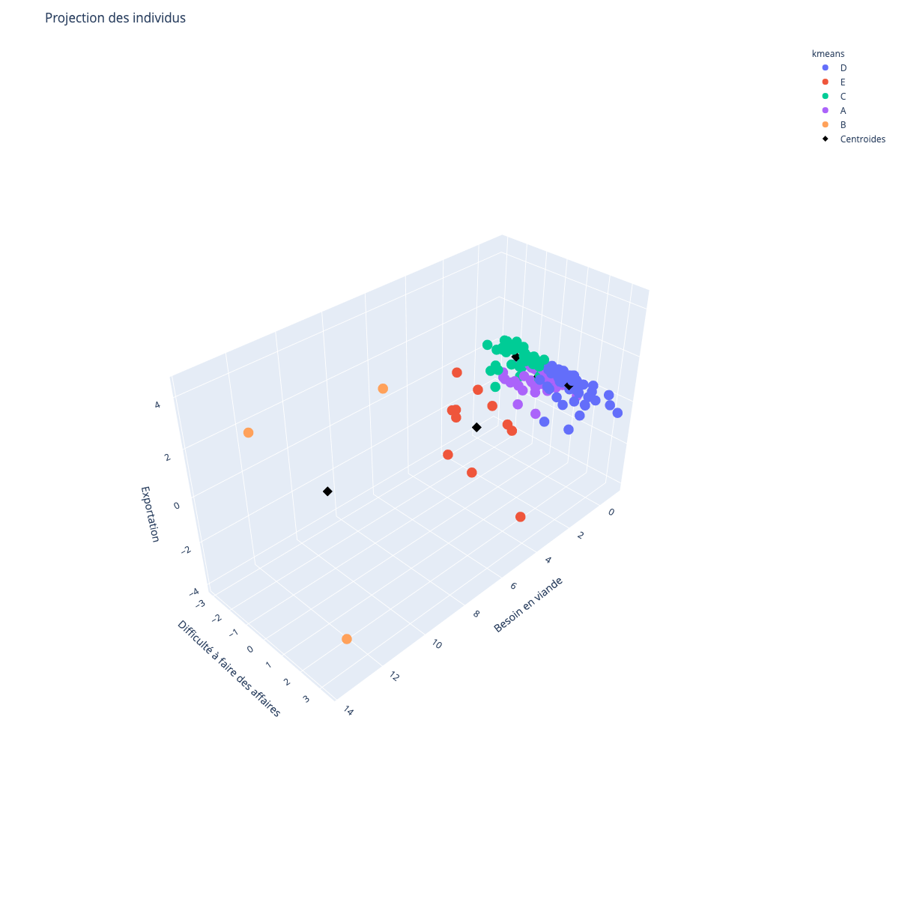
Choix du cluster
Evaluation de performance
 | K-means | Dendrogramme
Coefficient de Calinski-Harabasz | 117,7 | 106,9
Indice de silhouette | 0,369 | 0,336
Notre choix

Slide 15
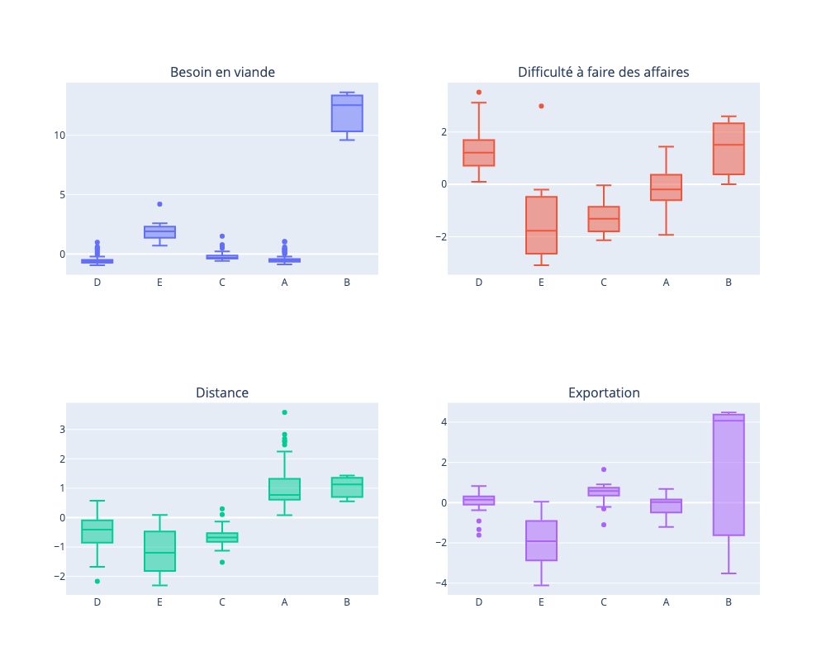
Quel cluster choisir ?
A : Facilité du business, mais faible importation
B : Besoin fort en viande, beaucoup d’exportation
C : Facilité du business, mais faible besoin
D : Difficile à faire du business
E : Facilité du business et forte importation.
Notre choix

Slide 16
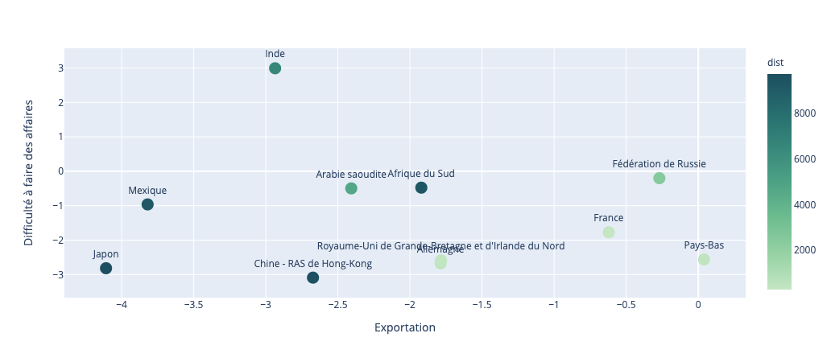
Détail du cluster choisi
Afrique du Sud Allemagne Arabie saoudite Hong-Kong France Russie Inde Japon Mexique Pays-Bas Royaume-Uni
Besoin en viande de volaille
Facilité à faire du business
Pays assez proches

Slide 17
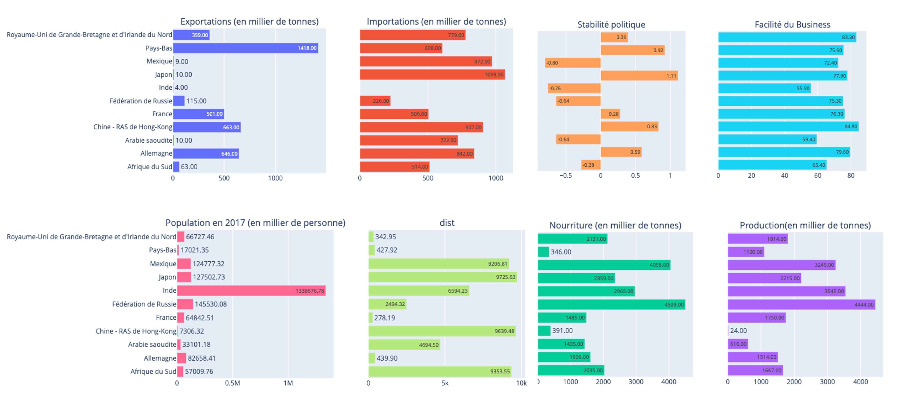
Inde, un pays à part

Slide 18
Conclusion
Le cluster E : Facile à faire du business et il importe de la viande de volaille
Il contient des pays de l’espace Schengen et le Royaume-Uni. Des pays où le business est facile à faire
La proximité entre le Japon et Hong-Kong peut simplifier le transport dans ces 2 pays.
L’Inde est un cas à part

